Slide 1

一般社団法人
全国空き家アドバイザー協議会 ○○○○支部
令和３年12月度例会
（過去の例会資料も参考にしてください）
空き家課題解決の手法

Slide 2
空き家課題解決への手法
自治体が予算をとって地域に落とす時代ではなく
企業だけで地域を元気にすることだけでなく

Slide 3
空き家課題解決への手法
自治体が予算をとって地域に落とす時代ではなく
企業だけで地域を元気にすることだけでなく
【民】主導【官】のサポートにより
共通目標を創り出して

Slide 4
空き家課題解決への手法
自治体が予算をとって地域に落とす時代ではなく
企業だけで地域を元気にすることだけでなく
【民】主導【官】のサポートにより
共通目標を創り出して
「官民連携」で国の交付金などを取りにいく。

Slide 5
空き家課題解決への手法
自治体が予算をとって地域に落とす時代ではなく
企業だけで地域を元気にすることだけでなく
【民】主導【官】のサポートにより
共通目標を創り出して
「官民連携」で国の交付金などを取りにいく。
「官民連携」で地域の未来を切り拓く

Slide 6
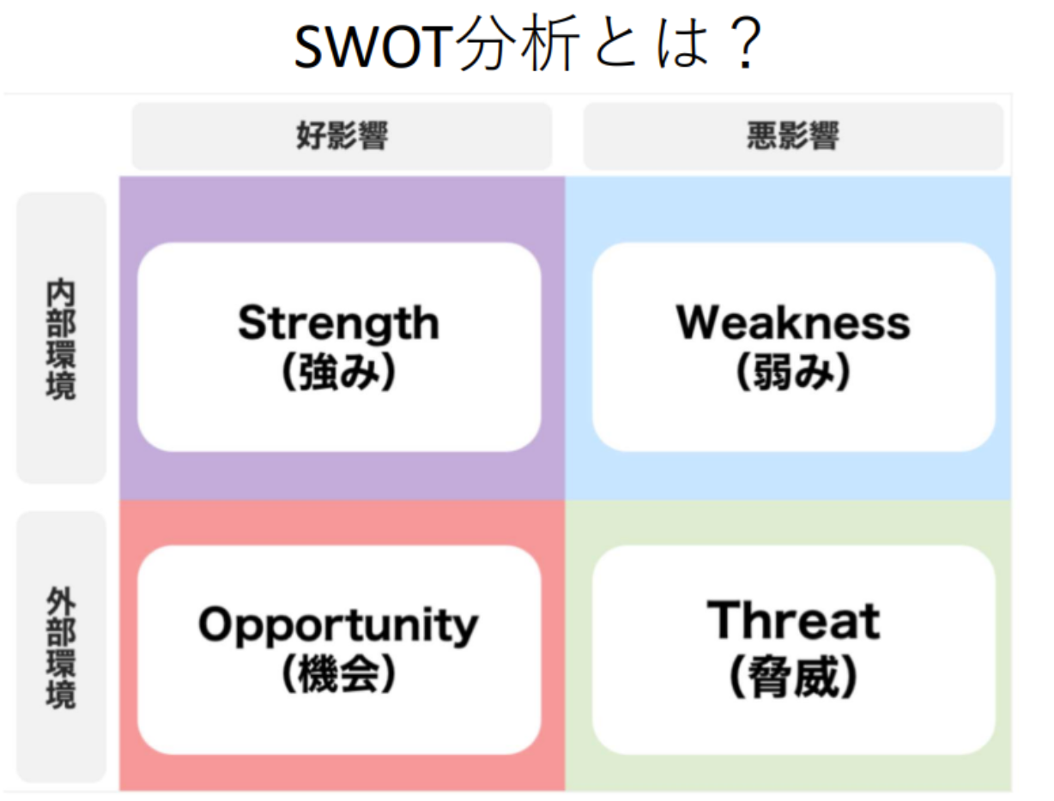
SWOT分析を使ってみる

Slide 7
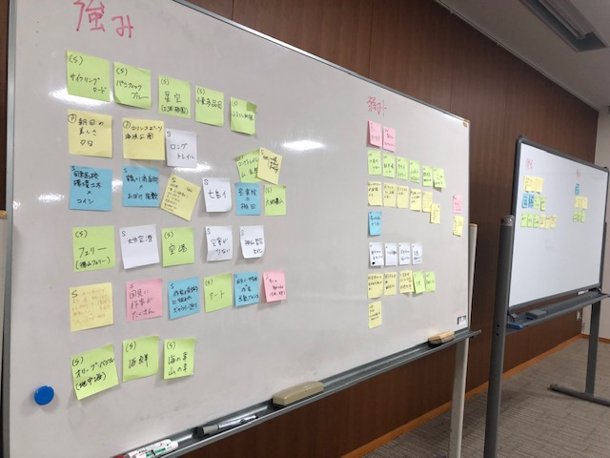
SOWT分析例

Slide 8
SOWT分析とは
SWOT分析とは
現状分析のために使われるフレームワークです。
「内部環境」→
『Strength（強み）』『Weakness（弱み）』
「外部環境」→
『Opportunity（機会）』『Threat（脅威）』
これらの4つの項目について分析し
方向性や改善策を洗い出すことで
課題解決策を導き出します。

Slide 9
SOWTとは
Strength（強み）
空き家・地域の長所を指します。
Weakness（弱み）
弱みや苦手な部分で課題解決の障害です。
Opportunity（機会）
環境変化の中課題解決に貢献してくれそうなことです。
小さなことでもチャンスとなりうる要因を探します。
Threat（脅威）
強みを打ち消してしまう危険性がある
環境・競合などです。

Slide 10
SWOT分析から得られること
「内部環境」と「外部環境」の
良し悪しを明確にしていきます。
情報収集→課題発見→アイデア着想
その上で「支部として」
改題解決の実行→修正の繰り替えし
をしていきます。

Slide 11
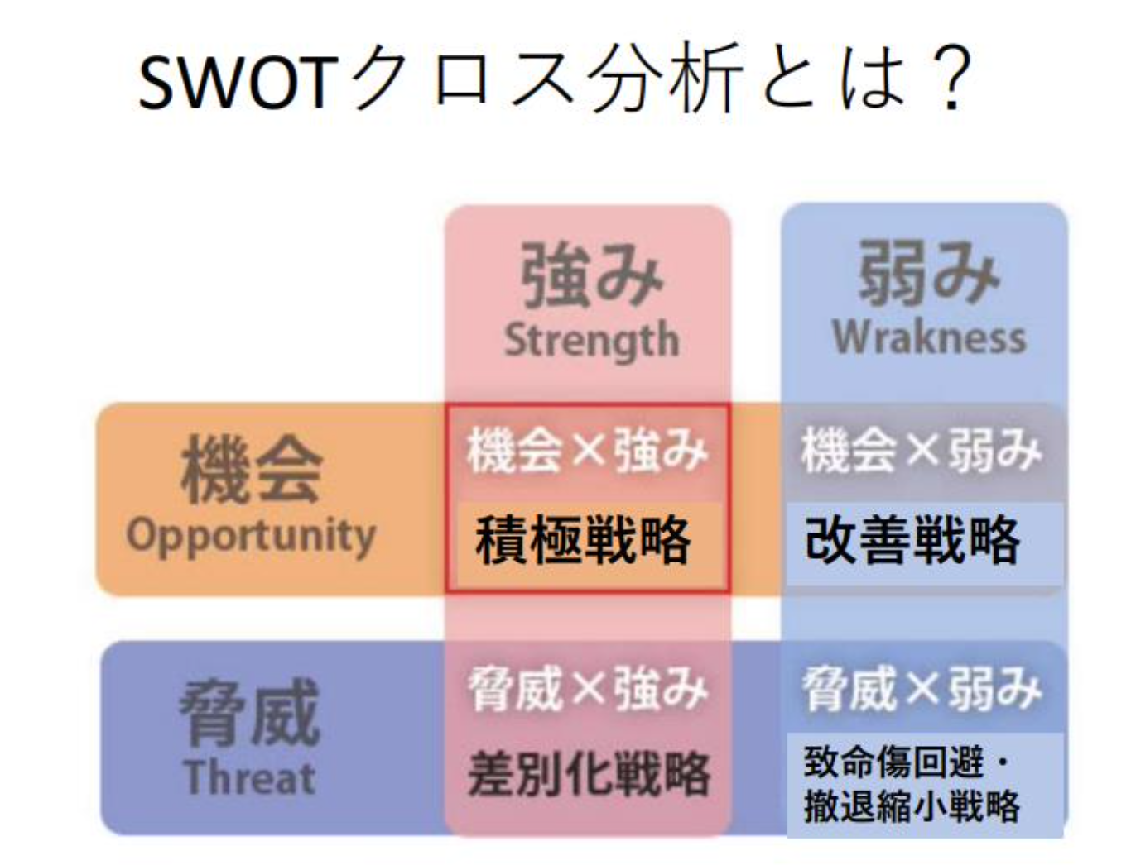
第１回 会議から

Slide 12
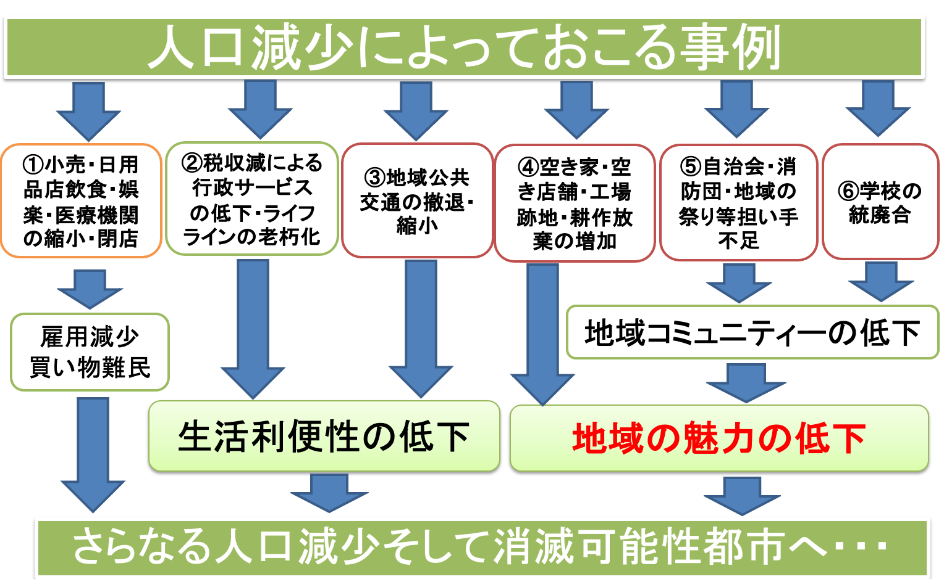

Slide 13
令和４年度への国の施策

Slide 14

国の大きな施策（令和３年３月９日設立）

Slide 15
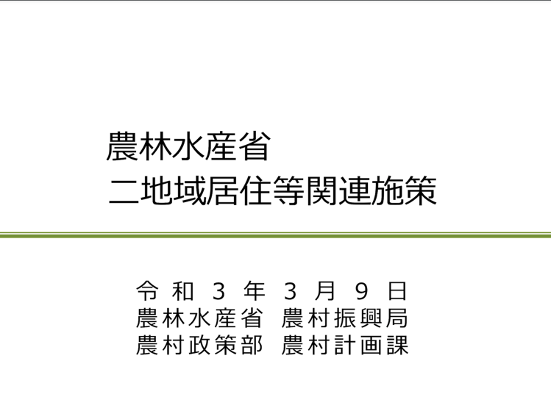
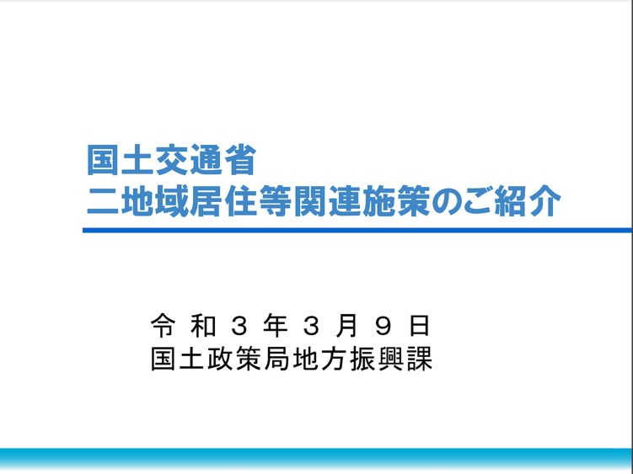
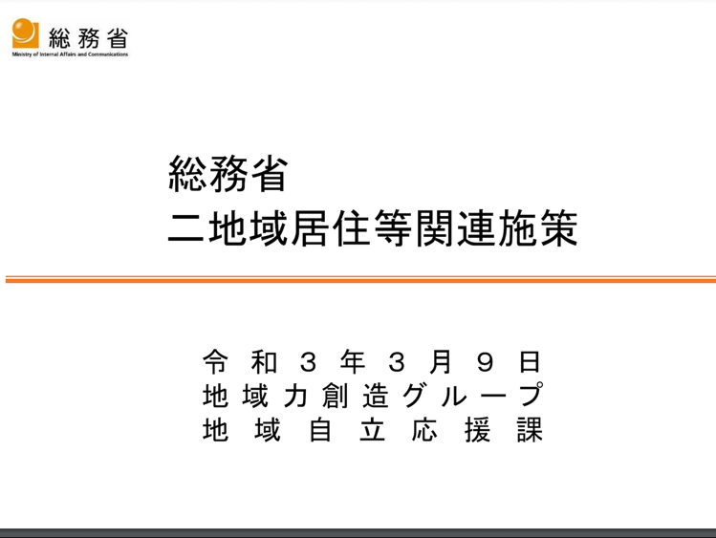
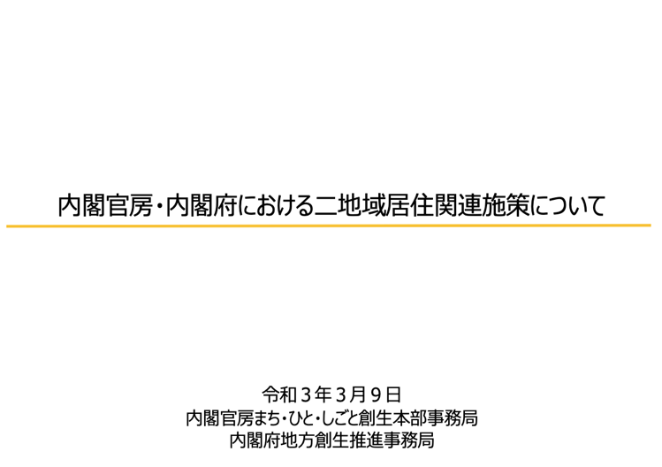
様々な国の支援

Slide 16
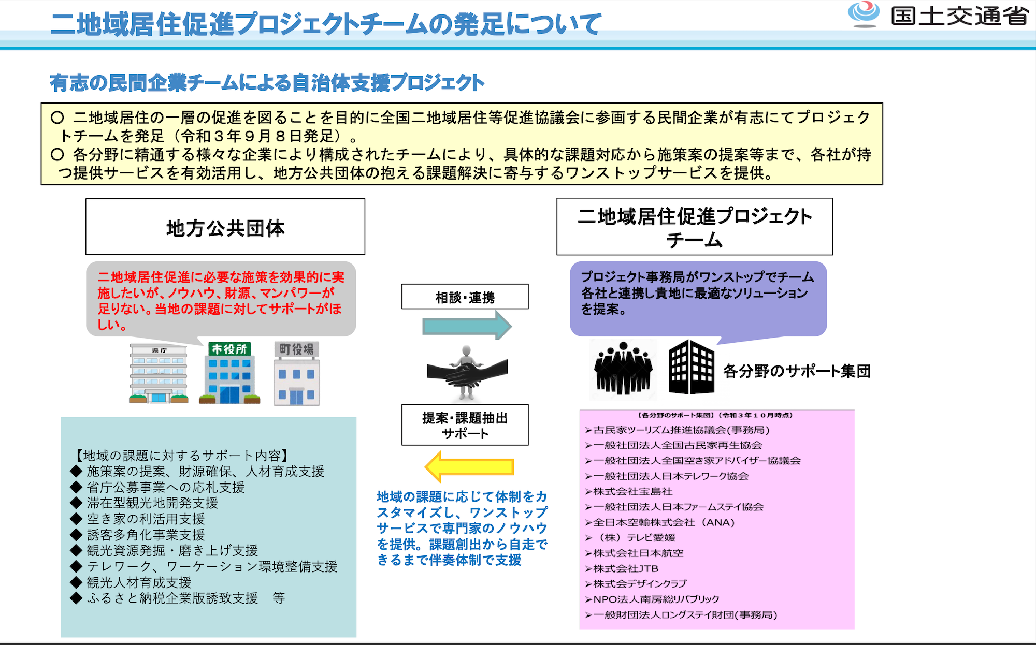

Slide 17
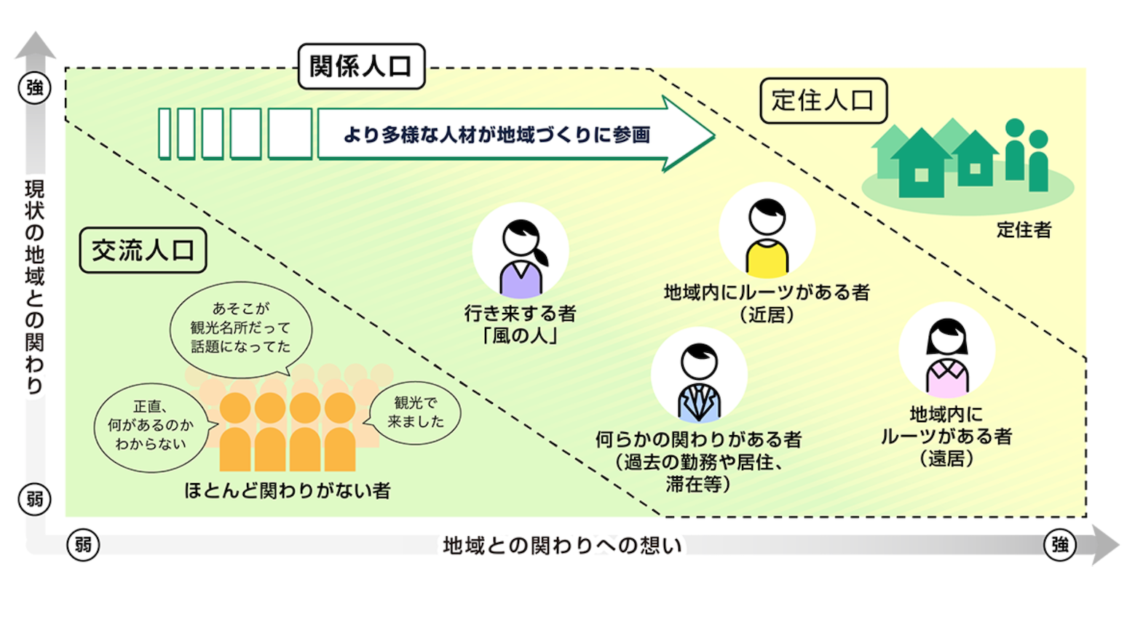
交流人口関係人口から定住人口

Slide 18
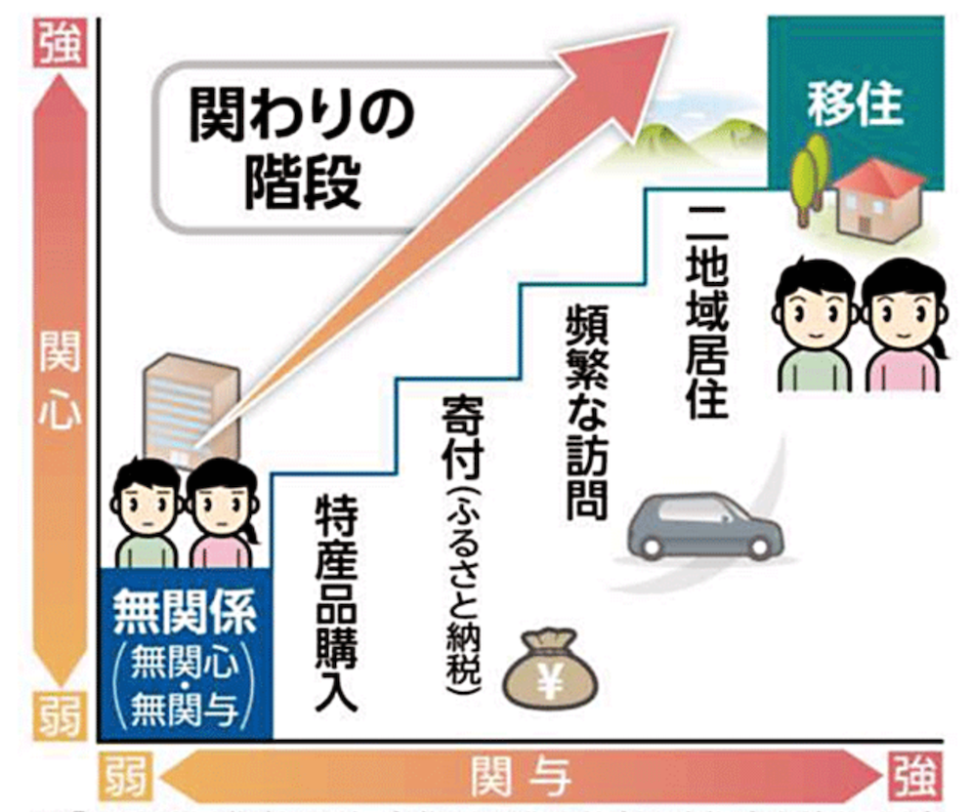
ふるさと納税を有効に活用していく

Slide 19
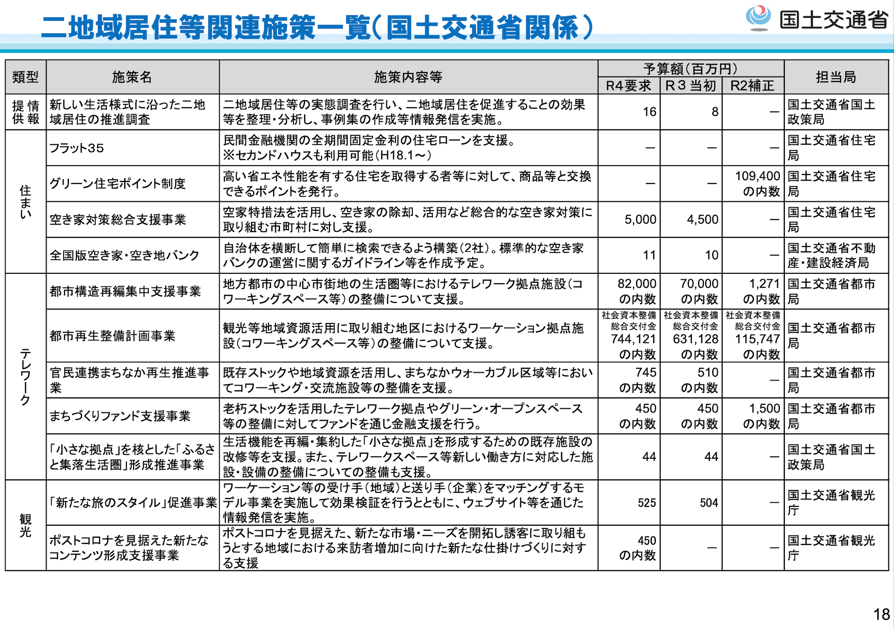

Slide 20
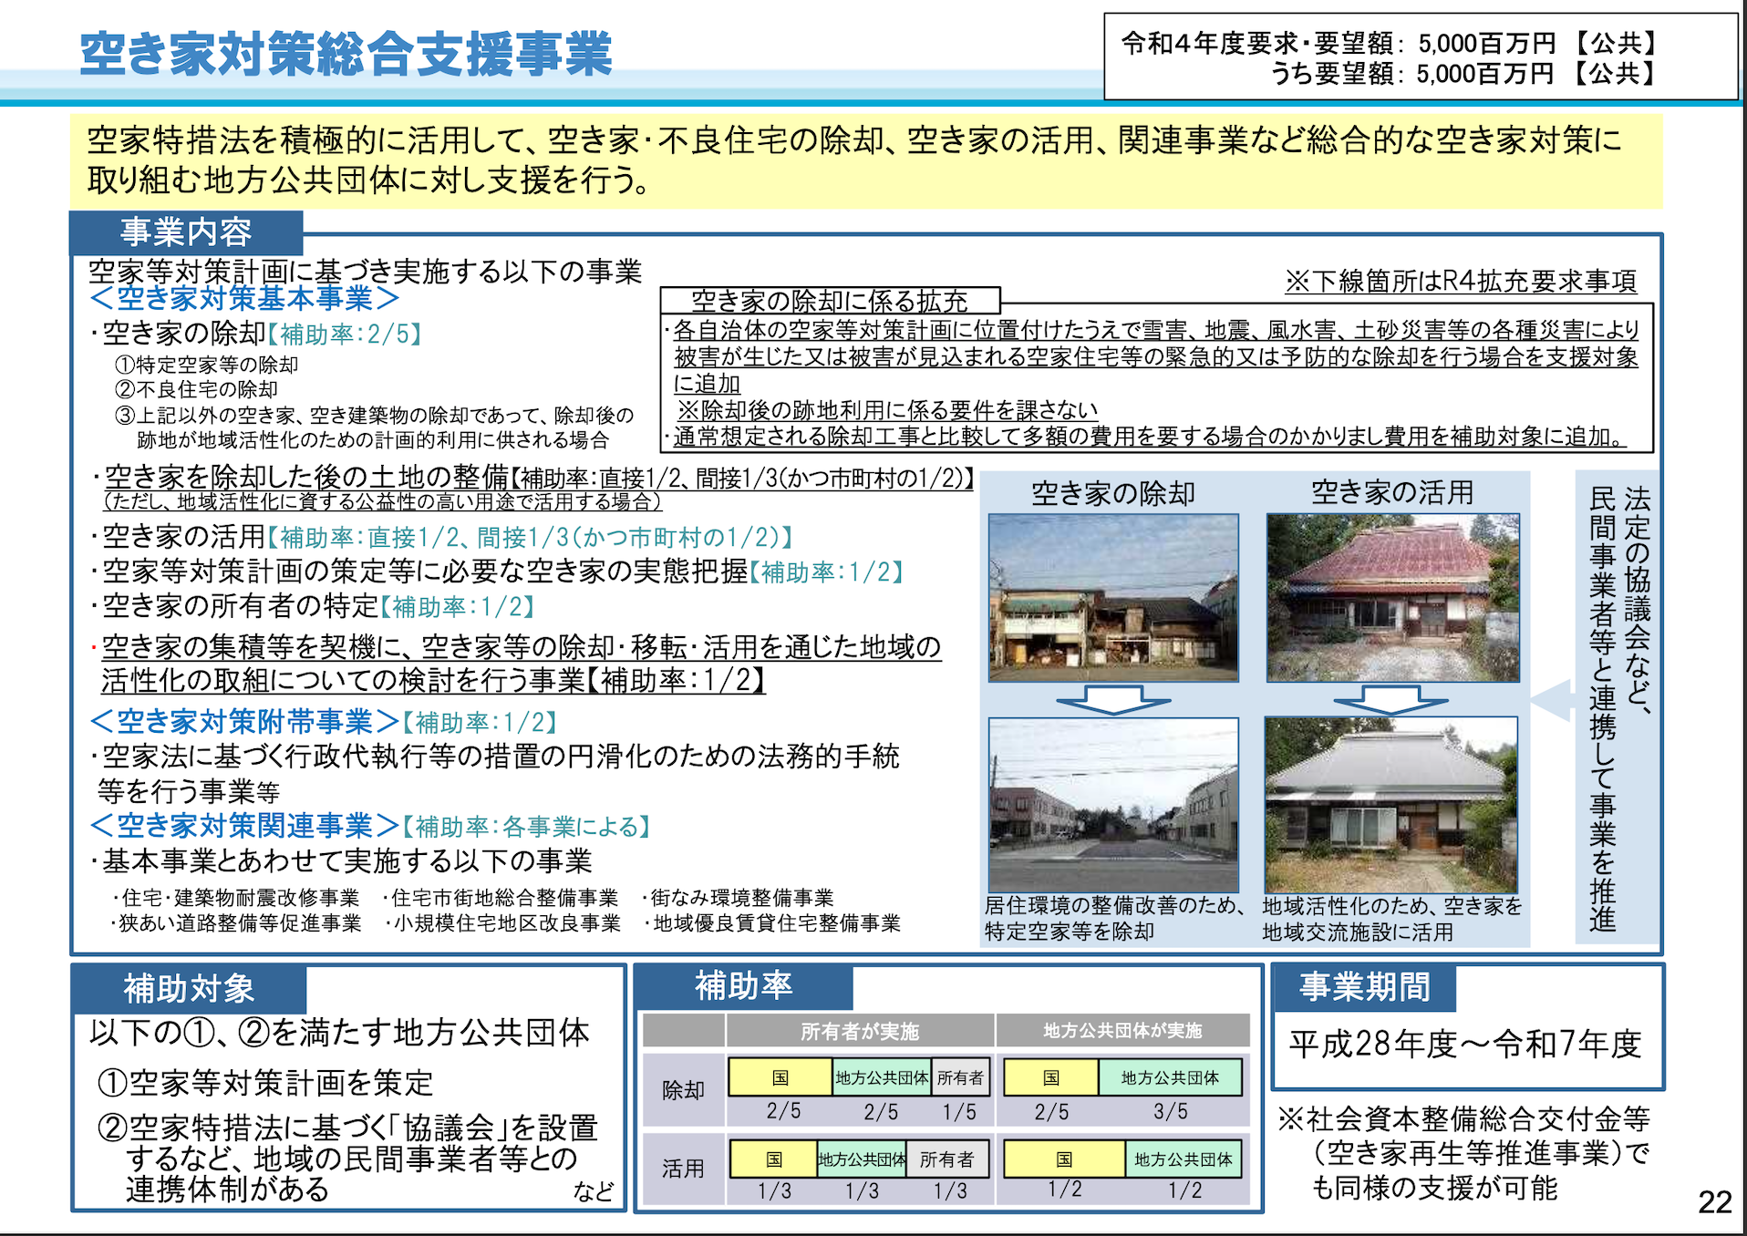

Slide 21
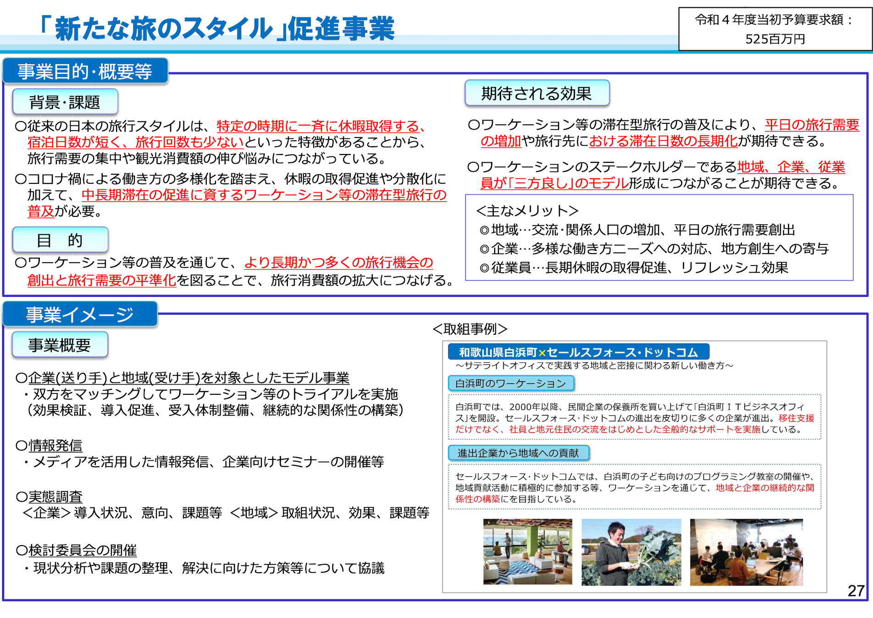

Slide 22
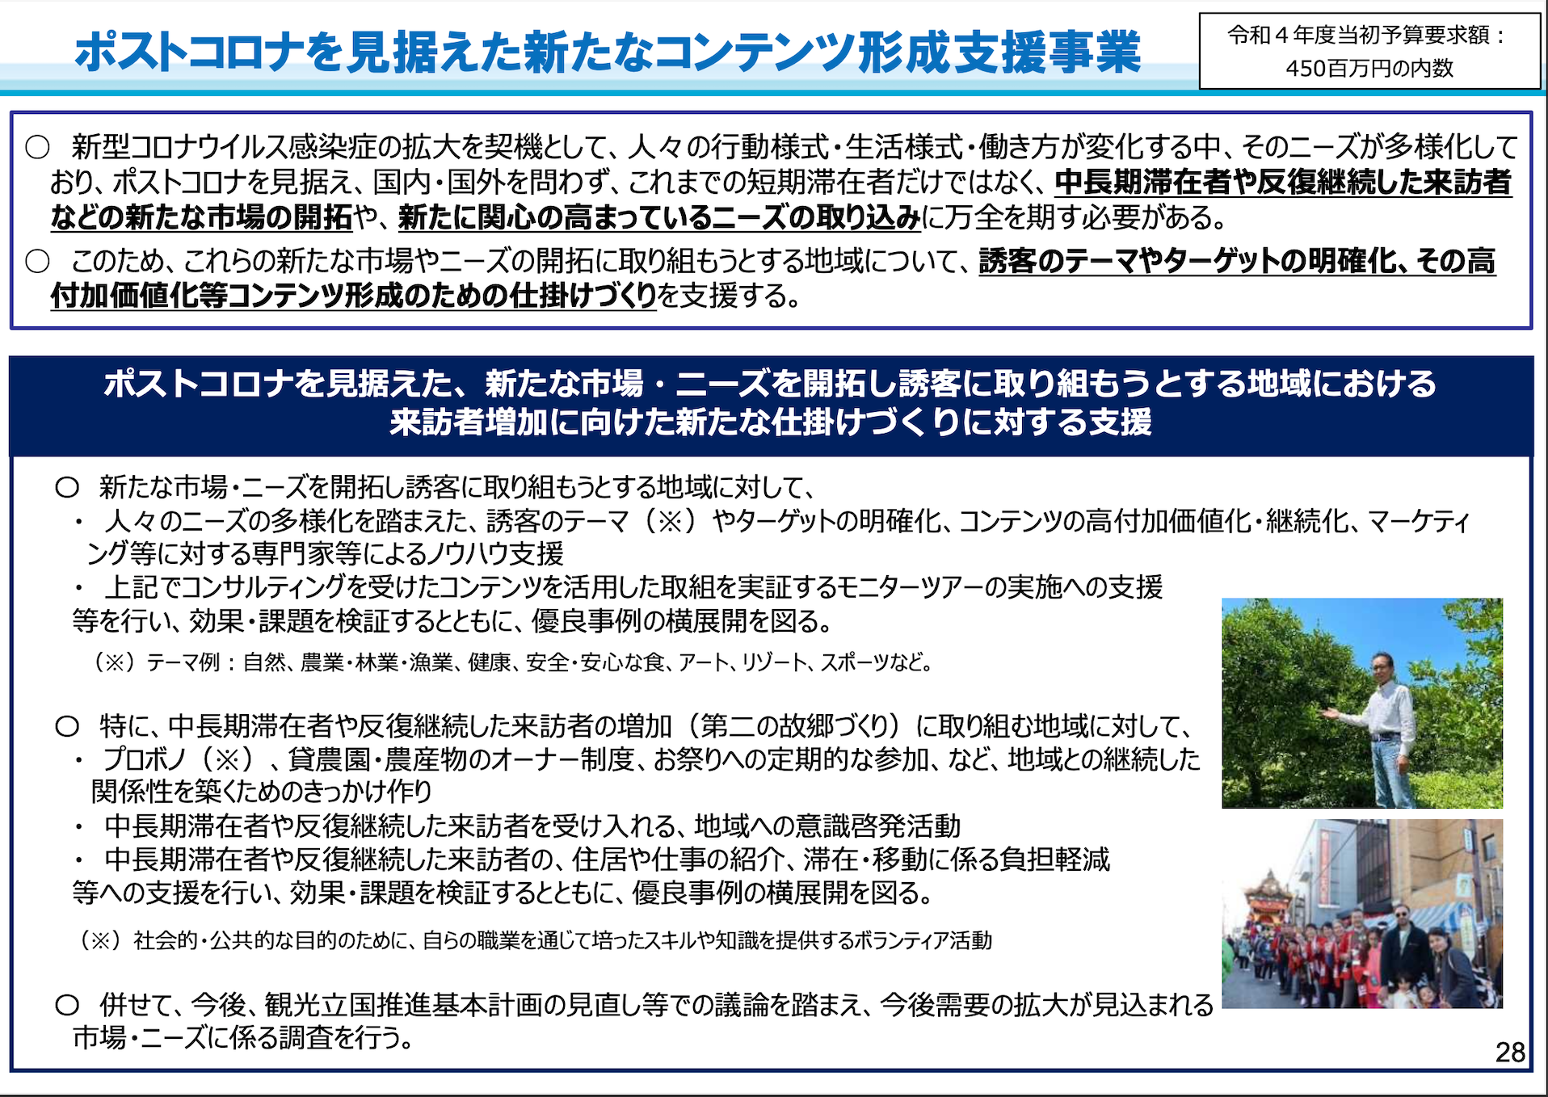

Slide 23
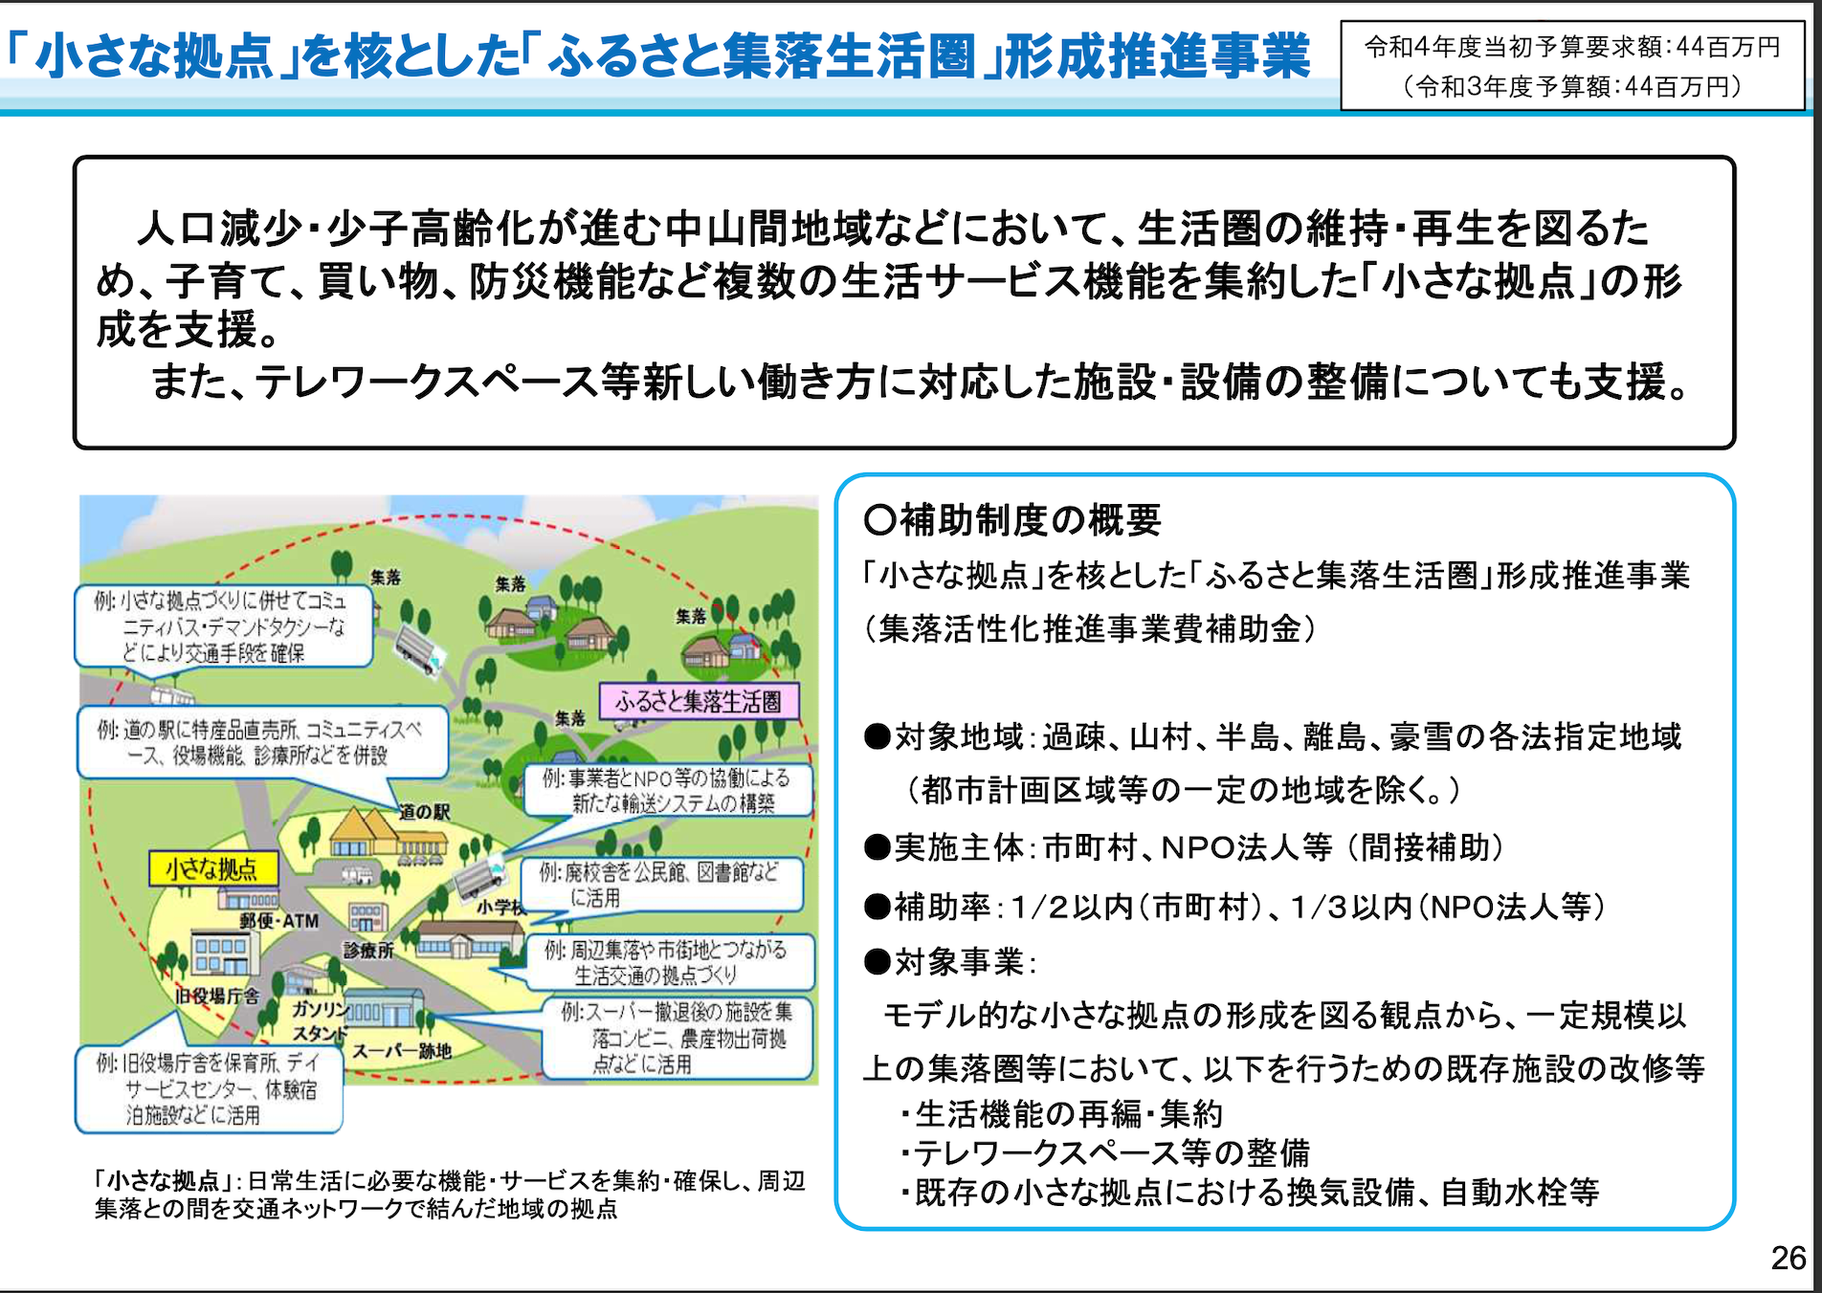
R4年度注目予算

Slide 24
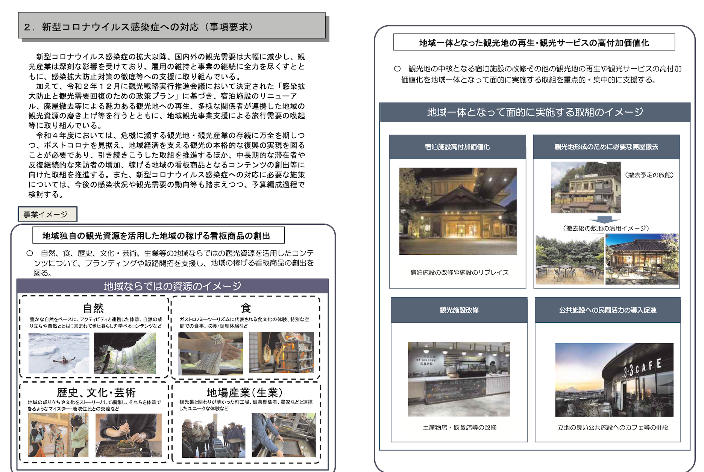

Slide 25
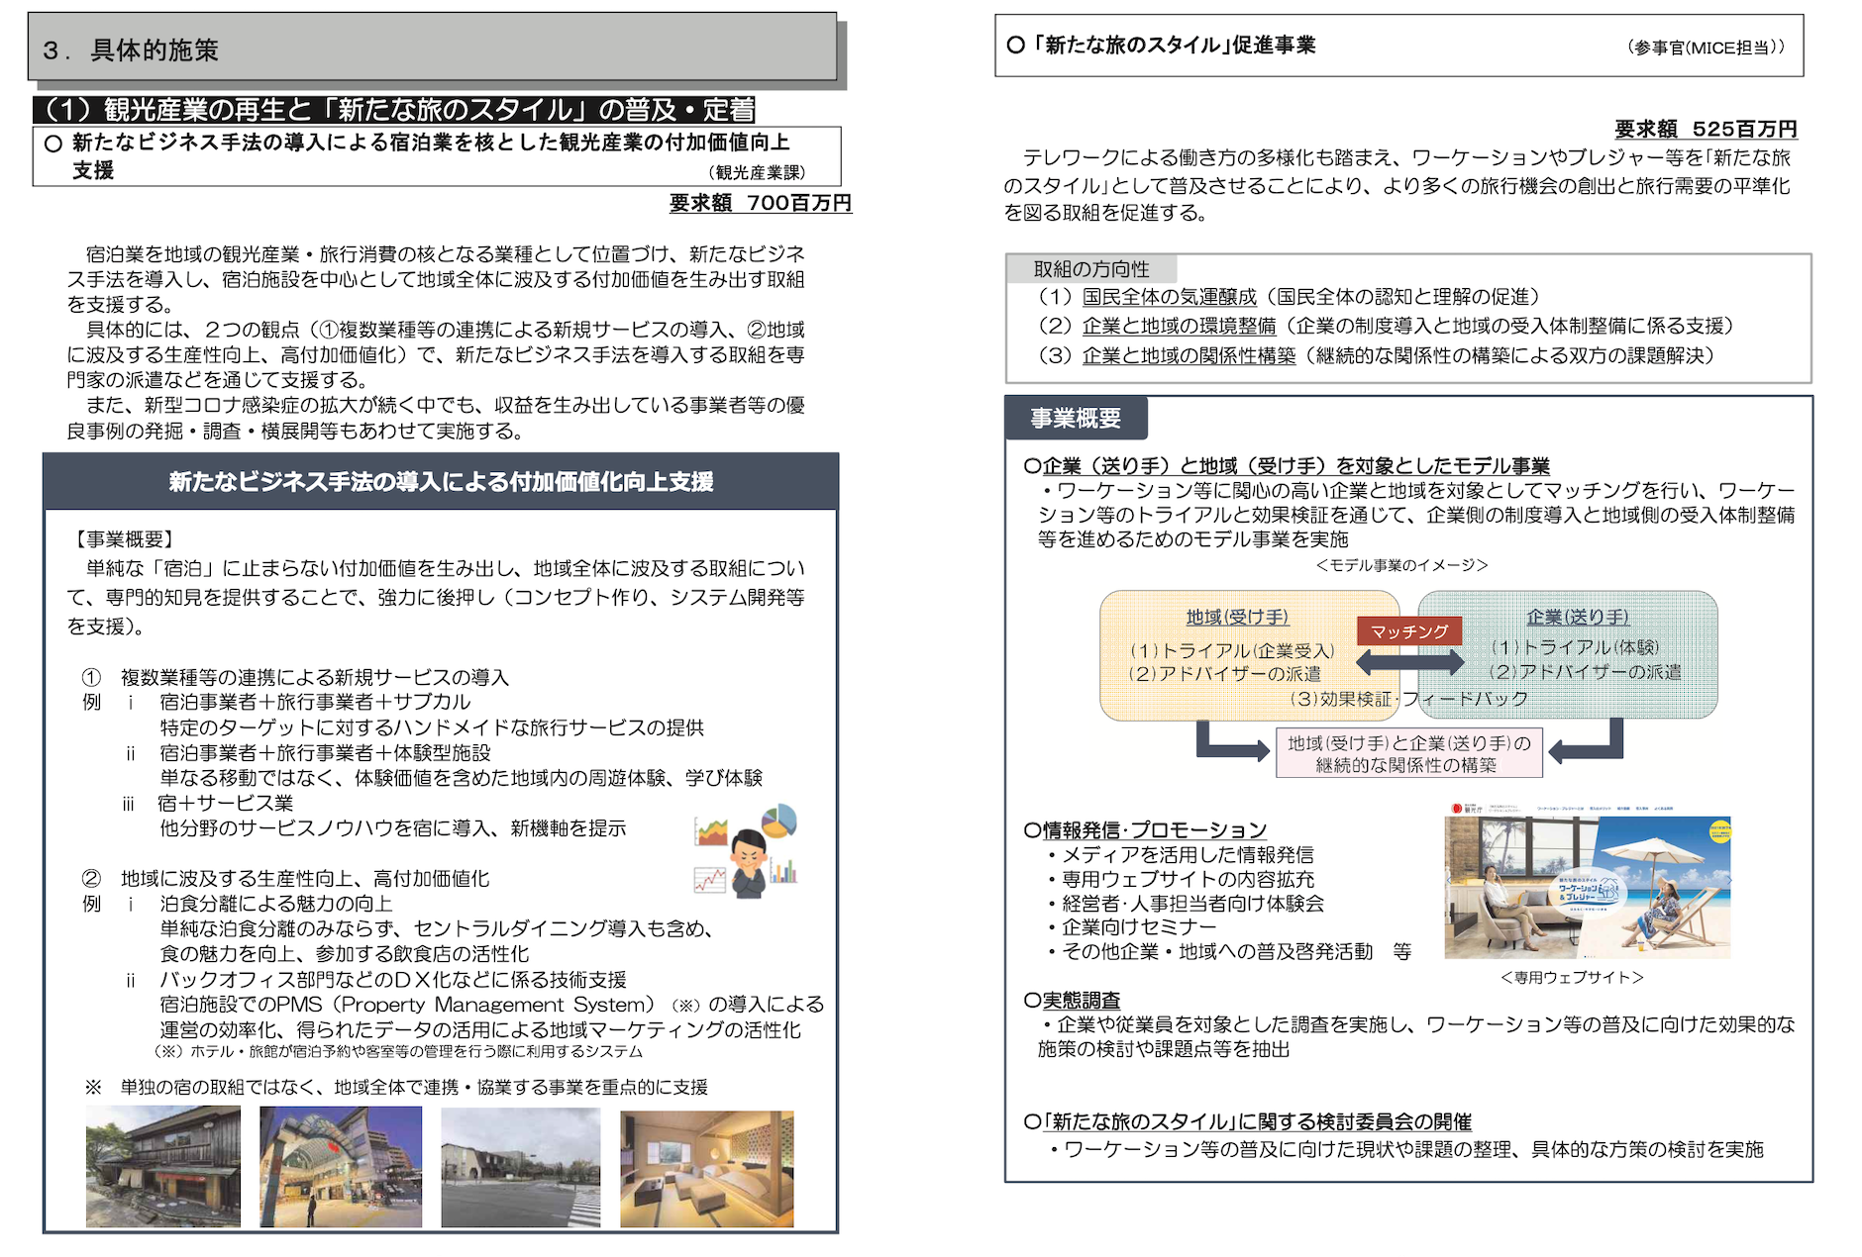

Slide 26
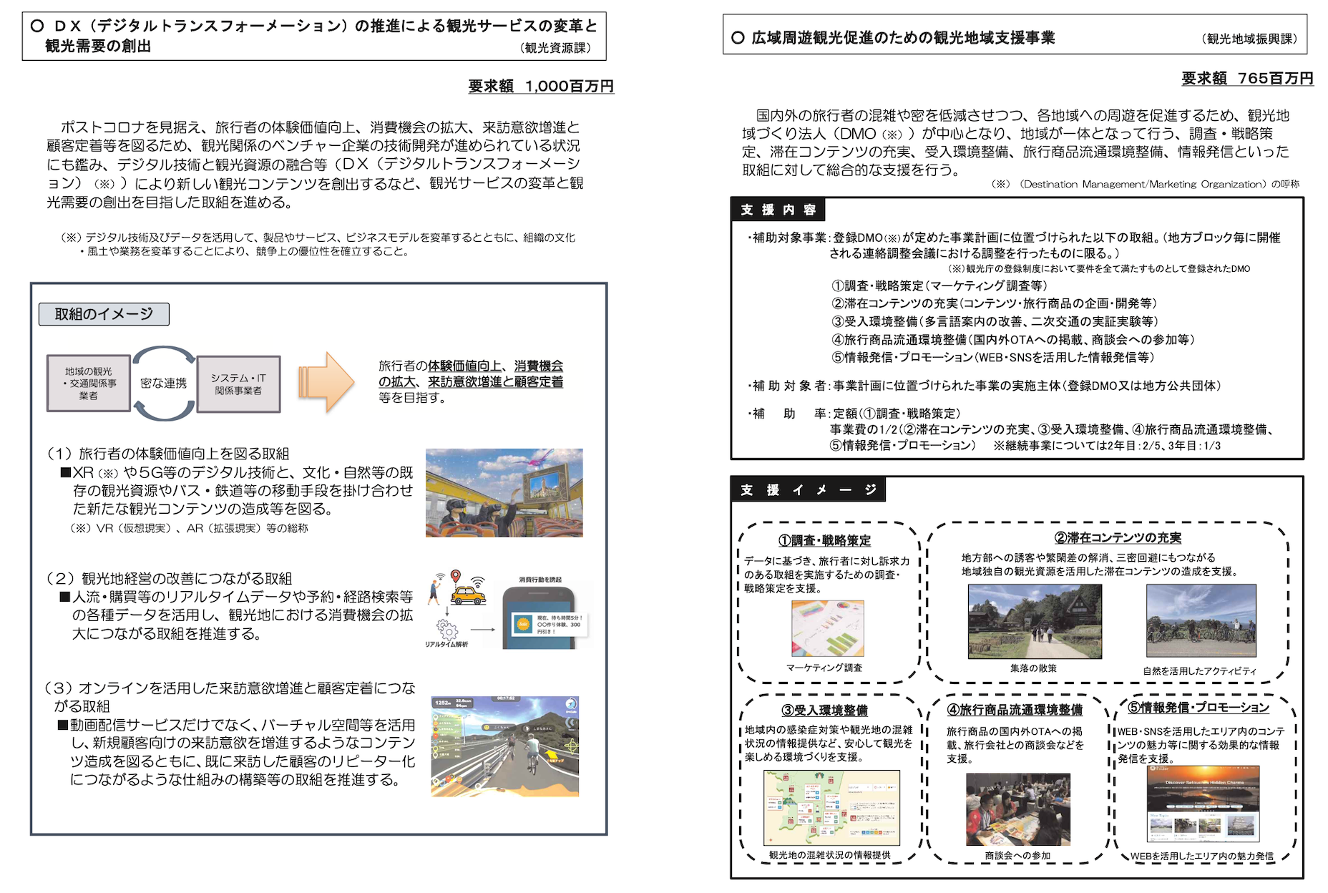

Slide 27
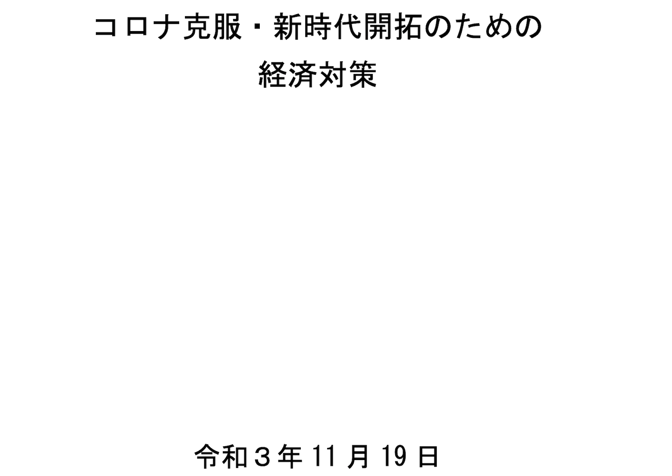
第１次補正予算から

Slide 28
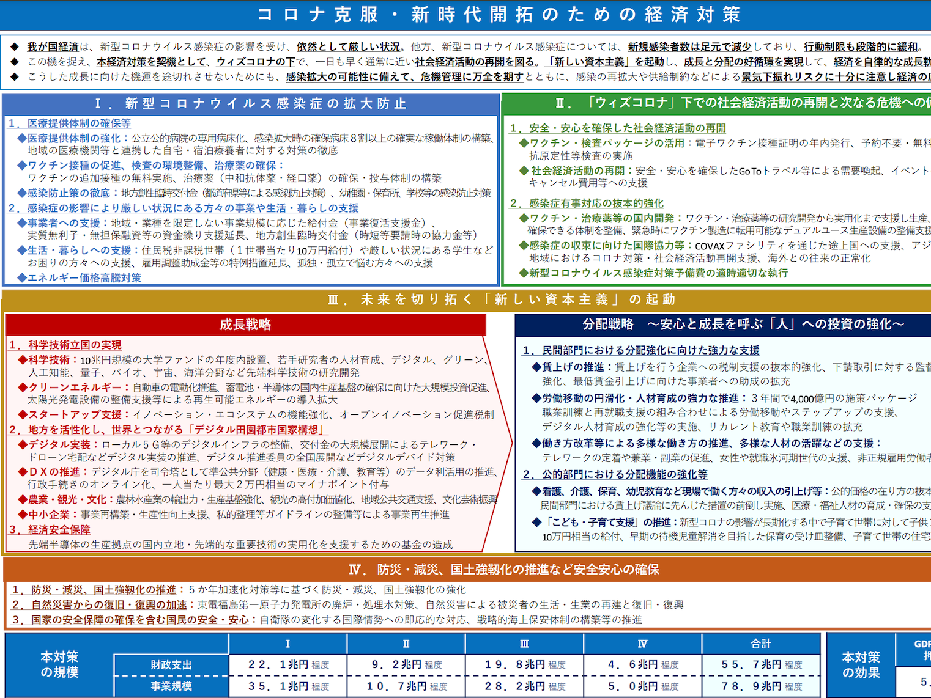

Slide 29
第１次補正予算から
地方を活性化し、世界とつながる
「デジタル田園都市国家構想」の推進により、
デジタル技術を活用し、
地方から変革の波を起こすとともに、
地域経済の基盤となる農林水産業、
観光業等の活性化や
中小企業の事業再構築・生産性向上を図り、
地方と都市の差を縮めていく。

Slide 30
第１次補正予算から（国土交通省関連）
・ 地域観光事業支援(需要喚起支援)
・ 地域一体となった
観光地の再生・観光サービスの高付加価値化
・ 地域独自の観光資源を活用した地域の稼げる
看板商品の創出

Slide 31
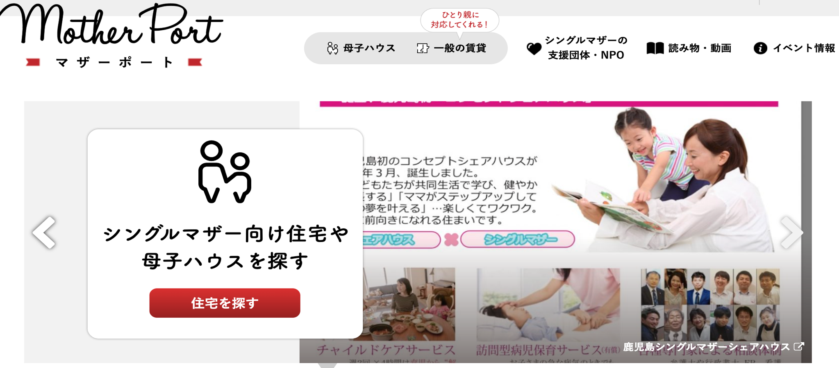

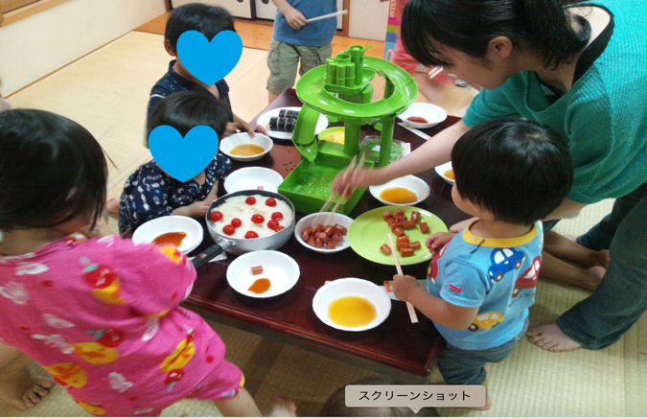
シングルマザー向けのシュア施設へ
休眠預金
の活用

Slide 32
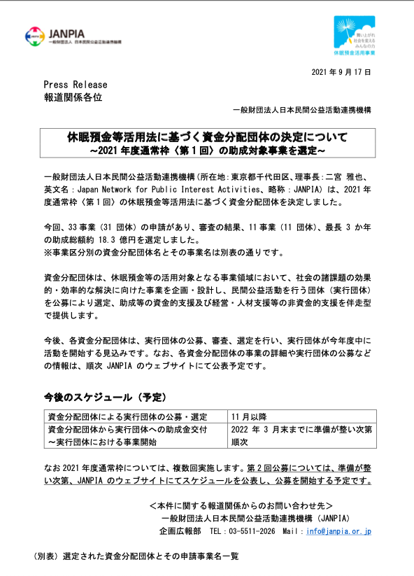
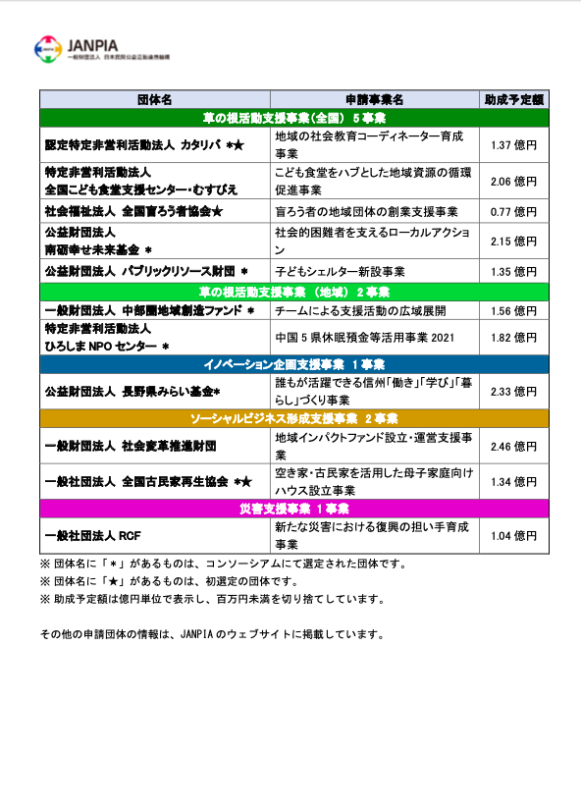

Slide 33
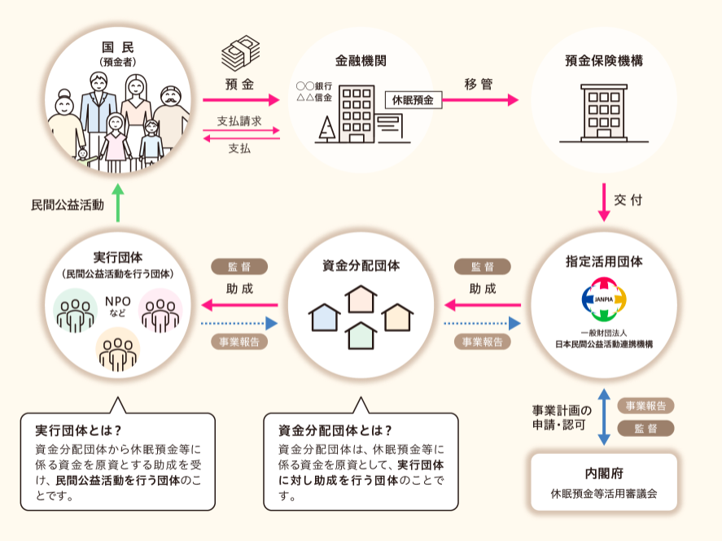

Slide 34
空き家アドバイザー協議会支部として
（地域ごとに）SWOT分析を繰り返して

Slide 35
空き家アドバイザー協議会支部として
（地域ごとに）SWOT分析を繰り返して
・地域住民と自治体と

Slide 36
空き家アドバイザー協議会支部として
（地域ごとに）SWOT分析を繰り返して
・地域住民と自治体と
・強みを活かしたソフト事業とハード整備を

Slide 37
空き家アドバイザー協議会支部として
（地域ごとに）SWOT分析を繰り返して
・地域住民と自治体と
・強みを活かしたソフト事業とハード整備を
・国の予算を活用して

Slide 38
空き家アドバイザー協議会支部として
（地域ごとに）SWOT分析を繰り返して
・地域住民と自治体と
・強みを活かしたソフト事業とハード整備を
・国の予算を活用して
・【官民連携】で関係人口を増やしていく

Slide 39
今月の例会では
（地域ごとに）SWOT分析を繰り返して
・地域住民と自治体と
・強みを活かしたソフト事業とハード整備を
・国の予算を活用して
・【官民連携】で関係人口を増やしていく
さて、SWOT分析で
空き家課題解決を考えていきましょう。

